Slide 1


2026
리워들 (Rewardle)
게임형 로컬 마케팅 플랫폼
게임하고, 동네 가게 알아가고, 포인트 받고!
REWARDLE
사업 소개서

Slide 2









2024
목차
03
서비스 개요
P.3
13
성장 전략
P.13
리워들 플랫폼 소개
4단계 확장 로드맵
04
시장 분석
P.4
14
경쟁 우위
P.14
문제점 및 기회 분석
차별화 포인트
06
솔루션
P.6
15
예상 성과
P.15
리워들의 해결방안
주요 지표 및 결과
07
핵심 기능
P.7
17
향후 계획
P.17
게임 시스템 & 포인트
단기 및 중장기 계획
10
비즈니스 모델
P.10
19
투자 제안
P.19
SHOWCASE
수익 구조 및 시뮬레이션
제휴 및 연락처

Slide 3










서비스 개요
"게임하고, 동네 가게 알아가고, 포인트 받고!"
2026 SHOWCASE
게임
로컬 비즈니스
워들 게임과 사과 게임을 통해 사용자에게 즐거운 경험을 제공합니다. 게임을 통해 동네 가게를 재미있게 홍보합니다.
동네 가게들을 재미있는 방식으로 홍보하고 알립니다. 자영업자에게 효과적인 마케팅 솔루션을 제공합니다.
리워드
웹 기반
게임 플레이를 통해 포인트를 적립하고, 이를 실제 혜택으로 교환할 수 있도록 합니다. 사용자에게 실질적인 혜택을 제공합니다.
별도의 앱 설치 없이 웹 브라우저를 통해 즉시 접근하고 이용할 수 있습니다. 편리한 사용자 경험을 제공합니다.
P.3

Slide 4





























시장 분석 및 문제점
자영업자의 고민
소비자의 불편함
높은 온라인 광고 비용
동네 맛집/좋은 가게 발견 어려움
월 수십만원에서 수백만원에 달하는 광고 비용은 자영업자에게 큰 부담으로 작용합니다.
수많은 정보 속에서 신뢰할 수 있는 동네 가게 정보를 찾기 어렵습니다.
광고는 많지만 신뢰도 낮음
낮은 광고 효과
과장되거나 허위성 광고가 많아 정보에 대한 신뢰도가 떨어집니다.
투자 대비 클릭률이 1% 미만에 그치는 등 광고 효과가 미미하여 실질적인 고객 유입으로 이어지기 어렵습니다.
리워드 앱은 많지만 재미없음
기존 리워드 앱들은 단순 적립 방식이 주를 이루어 사용자에게 흥미를 주지 못합니다.
고객 유입 어려움
경쟁 심화와 온라인 정보 과부하 속에서 새로운 고객을 가게로 유인하는 데 어려움을 겪습니다.
대형 프랜차이즈만 혜택 집중
대부분의 리워드 및 할인 혜택이 대형 프랜차이즈에 집중되어 있어 동네 소상공인 가게는 소외되는 경 tend이 있습니다.
단골 고객 확보 어려움
일회성 방문에 그치지 않고 지속적인 관계를 형성하여 단골 고객을 확보하는 것이 쉽지 않습니다.
4 / 20

Slide 5












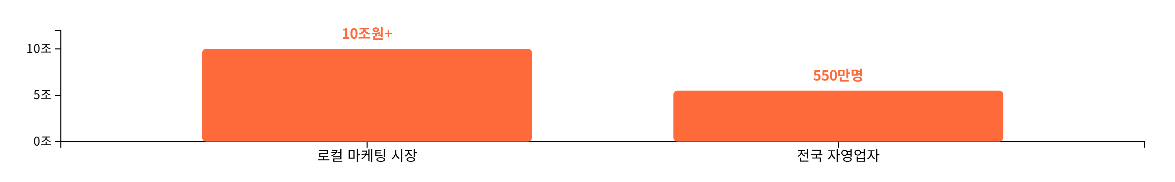
5
시장 기회
전국 자영업자 수
Z세대/밀레니얼 선호도
약 550만 명의 자영업자가 효과적인 마케팅 솔루션을 필요로 함
게임형 콘텐츠에 대한 높은 선호도로 새로운 형태의 마케팅에 긍정적 반응
로컬 마케팅 시장 규모
코로나 이후 로컬 비즈니스 트렌드
연 10조원 이상으로 추정되는 거대한 시장 잠재력
팬데믹 이후 동네 상권의 중요성이 부각되며 로컬 비즈니스에 대한 관심 증가
PAGE
5 / 20

Slide 6




















솔루션: 리워들
리워들은 자영업자와 소비자 모두의 문제점을 해결하고 상호 이익을 창출하는 솔루션을 제공합니다.
자영업자에게
소비자에게
Win-Win 구조
기존 온라인 광고 대비 1/10 수준의 저렴한 비용
워들 게임, 사과 게임 등 흥미로운 게임 콘텐츠
자영업자
효과적 홍보
게임을 통한 가게 이름과 정보의 자연스러운 노출
게임을 하면서 자연스럽게 동네 가게 발견
+ 신규 고객 유입
리워들
플랫폼 수수료
게임 플레이로 적립된 포인트로 실제 혜택
직접 퀴즈나 게임 콘텐츠 등록으로 능동적 참여
일일 미션 시스템으로 꾸준한 플랫폼 이용 장려
+ 광고 수익
소비자
재미
위치 정보 기반 퀴즈를 통한 실제 방문 유도
+ 포인트 + 새로운 발견
리워들 플랫폼은 자영업자, 리워들, 소비자 모두에게 이익이 되는 선순환 구조를 구축합니다.

Slide 7











2024
핵심 기능 개요
리워들 플랫폼의 주요 기능들을 소개합니다.
워들 게임
사과 게임
일일 미션
가게 이름을 맞추는 퍼즐 게임으로, 6번의 기회가 주어집니다. 4번째 시도부터 초성 힌트가 제공되어 난이도를 조절합니다.
120초 제한 시간 내에 숫자 합 10을 만드는 게임으로, 글자를 모으는 미션이 포함되어 있습니다.
게임 3회 플레이 후 출석 체크가 가능하며, 연속 출석 시 추가 보너스 포인트를 제공합니다.
포인트 시스템
자영업자 대시보드
게임 플레이와 미션 수행을 통해 적립된 포인트로 제휴 가게 할인/쿠폰을 사용할 수 있습니다.
간편한 인터페이스를 통해 가게명, 위치, 힌트 이미지를 등록하고, 게임별 정답 및 추가 미션 퀴즈를 직접 작성할 수 있습니다.
SHOWCASE
7 / 20

Slide 8
















게임 시스템 상세
워들 게임 (Wordle)
사과 게임 (Apple Game)
가게 이름을 맞추는 퍼즐 게임으로, 6번의 기회가 주어집니다. 난이도를 조절하기 위해 4번째 시도부터 초성 힌트가 제공됩니다.
120초 제한 시간 내에 숫자 합 10을 만드는 게임입니다. 글자를 모으는 미션이 포함되어 있으며, 확대/축소 기능을 통해 사용자 편의성을 높였습니다.
제한 시간: 120초
GAMEPLAY
목표: 숫자 조합으로 10 만들기 (예: 1+2+3+4=10)
글자 수집: 특정 글자를 모으면 추가 점수
확대/축소: 사용자 편의성을 위한 확대/축소 기능
힌트 시스템: 1~3회 시도: 없음, 4~6회 시도: 초성 힌트 제공
포인트: 게임 성공 시 5포인트 획득
제한 시간: 없음 (무제한 시도 가능)
추가 미션: 성공 시 가게 관련 퀴즈에 참여 기회 제공
포인트: 게임 성공 시 5포인트 획득
추가 미션: 성공 시 가게 관련 퀴즈에 참여 기회 제공
8 / 20

Slide 9











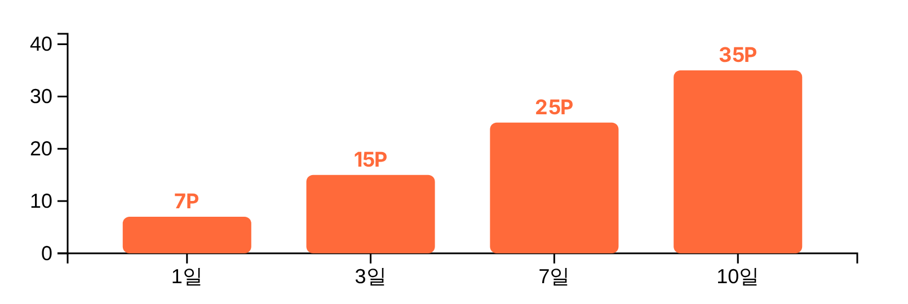
포인트 & 리워드 체계
REWARDLE
1일일 포인트 적립
2포인트 활용 방안
하루 10회 게임 플레이 제한
제휴 가게 할인/쿠폰 사용
게임 성공 시 5포인트 획득
기프티콘 구매에 포인트 사용
일일 출석 체크 2포인트 지급
향후 현금 환급 기능 예정
연속 출석 보너스:- 3일: +1P- 7일: +3P- 10일: +5P- 30일: +20P
포인트 적립률: 1포인트 = 1원
9 / 20

Slide 10









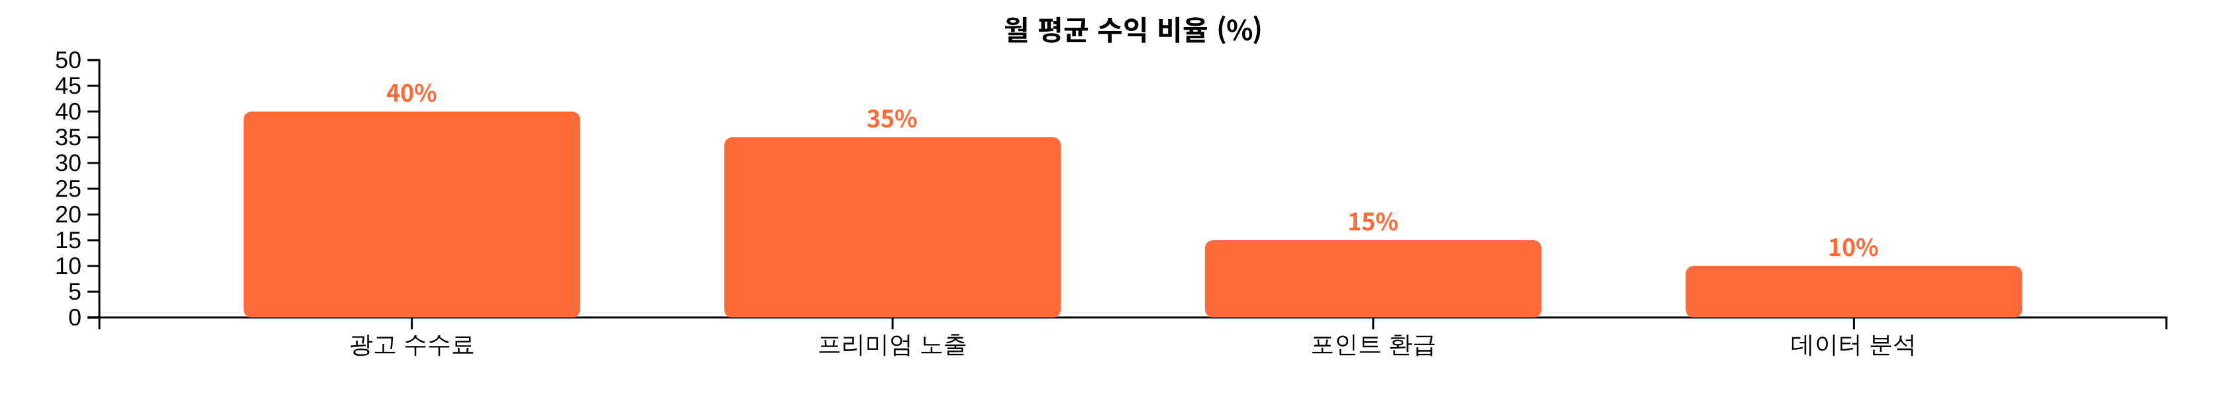
비즈니스 모델
REWARDLE
리워들 플랫폼의 4가지 주요 수익 구조
광고 수수료
프리미엄 노출
자영업자가 퀴즈를 등록하고 가게를 홍보하는 데 발생하는 수수료로, 월 구독형(월 2만원)과 건당 결제형(건당 5천원)으로 구성됩니다.
자영업자가 게임 내에서 가게를 우선 노출하거나 추천 배너 광고를 게재하는 데 발생하는 수익으로, 특정 지역 타겟팅 광고도 포함됩니다.
포인트 환급 수수료
데이터 분석 서비스
사용자가 적립한 포인트를 현금으로 전환할 경우 발생하는 10%의 수수료로, 제휴 가게에서 포인트 결제 시에도 수수료가 발생합니다.
리워들 플랫폼에 축적된 지역별 소비 트렌드, 업종별 성과 분석 데이터를 기반으로 한 B2B 컨설팅 및 리포트 제공 서비스입니다.
손익 분기점: 월 손익 +75만원
10 / 20

Slide 11



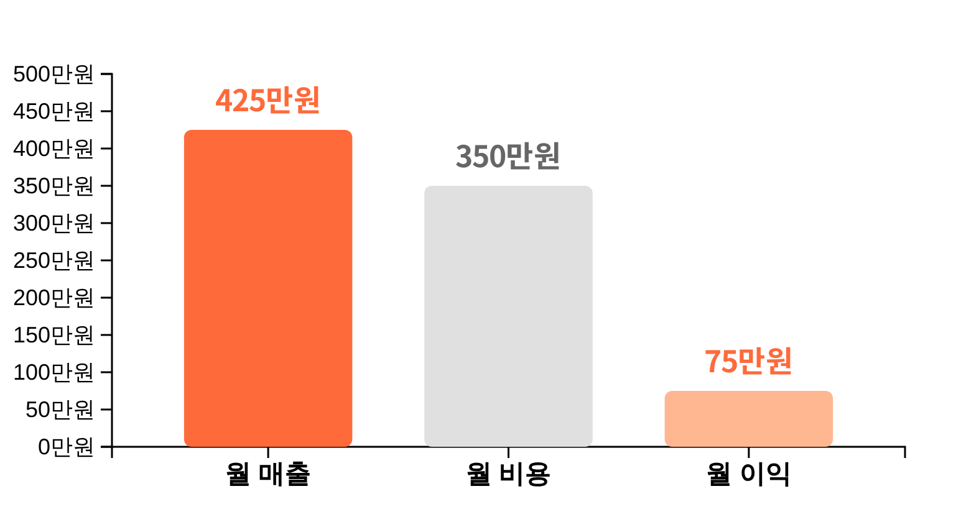







2024
손익 분기 시뮬레이션
자영업자 100명 확보 시 월 매출 425만원, 비용 350만원으로 손익분기점 달성 가능성 분석
시뮬레이션 가정
손익 분기점 시각화
월 구독 자영업자: 100명
건당 등록: 50건
프리미엄 광고: 20건
총 예상 월 매출: 425만원
총 예상 월 비용: 350만원
월 손익: +75만원
손익분기점 달성 가능성이 높습니다
SHOWCASE
월 75만원의 이익 창출 가능

Slide 12













2024
기술 스택
프론트엔드
백엔드 & 데이터
React
Supabase
컴포넌트 기반 UI 개발을 위한 JavaScript 라이브러리. 재사용 가능한 UI 컴포넌트를 통해 빠른 개발이 가능합니다.
Firebase 대체 솔루션으로, PostgreSQL 기반의 실시간 API를 제공합니다. 인증, 데이터베이스, 스토리지 등을 통합 관리할 수 있습니다.
배포 & 인프라
TypeScript
JavaScript에 타입 시스템을 추가하여 코드의 안정성과 유지보수성을 높입니다. 개발 초기 단계에서 오류를 감지할 수 있습니다.
Vercel
최적화된 웹사이트 및 API를 빠르고 쉽게 배포할 수 있습니다. 자동화된 CI/CD, 서버리스 함수 실행 환경을 제공합니다.
기타 클라이언트-side
PWA 지원
GitHub Actions
웹 애플리케이션을 모바일 앱처럼 설치하고 사용할 수 있도록 지원합니다. 오프라인 사용 가능 및 푸시 알림 기능 포함.
코드 품질 검사, 테스트 자동화, 배포 파이프라인 자동화 등 지속적 통합/배포를 지원합니다.
SHOWCASE
12 / 20

Slide 13
































성장 전략 - 4단계 로드맵
1MVP 검증
2로컬 확장
3전국 확장
4플랫폼화
핵심 기능 완성 및 초기 사용자 확보
특정 지역 집중 공략 (3개월 내)
주요 도시로 서비스 확산 (6개월 내)
서비스 생태계 구축 (12개월 후)
KPI
목표
추가 기능
예상 효과
KPI
목표
KPI
목표
일일 활성 사용자(DAU)
1,000명
가게 방문 인증 시스템
실제 방문 유도
일일 활성 사용자(DAU)
100명
일일 활성 사용자(DAU)
10,000명
자영업자 등록
50곳
자영업자 등록
10곳
리뷰 & 평점 시스템
정보 신뢰도 향상
일일 게임 플레이
5,000회
월간 활성 사용자(MAU)
50,000명
현재 진행 중
소셜 기능(친구 초대, 순위)
지속적 참여 유도
자영업자 등록
500곳
4단계 성장 전략을 통해 점진적으로 리워들을 확장하고, 12개월 내에 플랫폼화를 목표로 합니다.

Slide 14

























경쟁 우위
게임화(Gamification)
리워들과 기존 리워드 앱 비교
워들 게임, 사과 게임을 통해 단순한 포인트 적립을 넘어 즐거운 경험을 제공하고 지속적인 참여를 유도합니다.
항목
리워들
기존 리워드 앱
로컬 중심
재미
단순 적립
★
★
★
★
★
게임형
★
★
★
★
★
대형 프랜차이즈가 아닌 동네 소상공인 및 자영업자에게 초점을 맞춰 지역 경제 활성화에 기여합니다.
로컬
대형 프랜차이즈
★
★
★
★
★
동네 가게
★
★
★
★
★
낮은 진입장벽
별도의 앱 설치 없이 웹 기반으로 접근 가능하며, 게스트 모드를 지원하여 누구나 쉽게 서비스를 이용할 수 있습니다.
진입장벽
앱 설치 필요
★
★
★
★
★
웹 접근
★
★
★
★
★
광고효과
자연스러운 노출
자영업자 친화
★
★
★
★
★
★
★
★
★
★
배너 광고
저렴한 비용으로 직접 퀴즈 및 게임을 등록할 수 있는 대시보드를 제공하여 자영업자가 능동적으로 마케팅에 참여합니다.
14 / 20

Slide 15








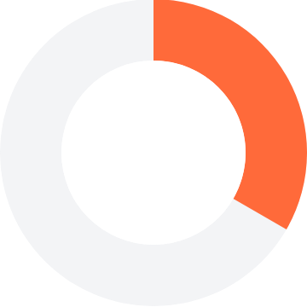
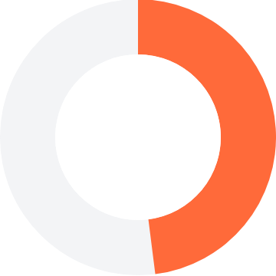




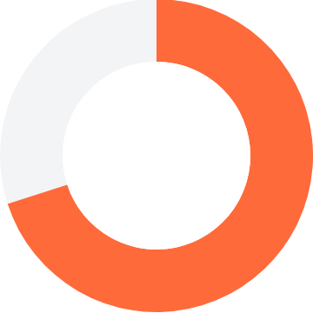
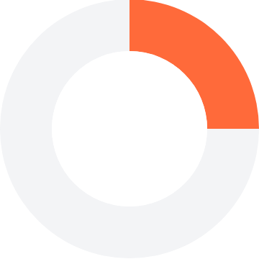




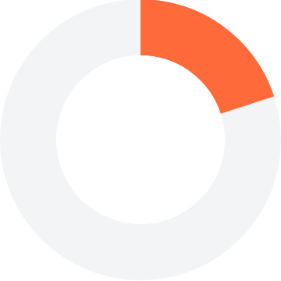
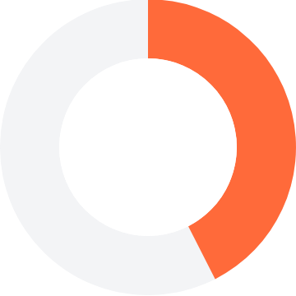


주요 지표 및 예상 성과
2026
사용자 지표
비즈니스 지표
평균 체류 시간
LTV/CAC 비율
10분
4.8
사용자가 한 번의 세션에서 플랫폼에 평균적으로 체류하는 시간
고객 생애 가치 대비 acquisition 비용의 비율
재방문율
월별 성장률
70%
25%
일일 사용자 중 다음 날 다시 플랫폼에 방문하는 비율
매월 사용자 수 및 거래량의 증가율
일일 활성 사용자
월간 예상 매출
1,000명
425만원
매일 플랫폼을 이용하는 독립 사용자 수
광고 수수료, 프리미엄 노출, 포인트 환급 수수료
15 / 20

Slide 16





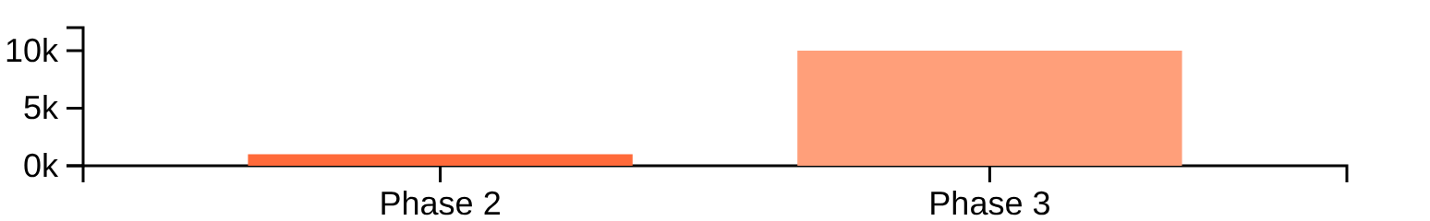





예상 성과 결과
16 / 20
리워들(Rewardle) 도입 후 기대되는 핵심 성과 지표 및 결과입니다.
사용자 증가
비즈니스 성장
일일 활성 사용자(DAU)
10배 증가
등록된 자영업자
10배 증가
Phase 2: 1,000명
Phase 3: 10,000명
Phase 2: 50곳
Phase 3: 500곳
월간 활성 사용자(MAU)
5배 증가
월간 재무 성과
Phase 2: 5,000명
Phase 3: 50,000명
월간 예상 매출
월간 예상 이익
425만원
75만원
전체 전략적 효과: 3년 내 손익분기점을 달성하여 지속 가능한 성장 모델 구축
리워들(Rewardle) - 게임형 로컬 마케팅 플랫폼
2024

Slide 17













2026
향후 계획
현재
3개월
6개월
12개월+
단기 계획
중기 계획
장기 계획
3개월 이내
6개월 이내
12개월 이후
MVP 검증 완료 후 특정 지역 집중 공략
주요 도시로 서비스 확산 및 전국 확장
리워들을 단순한 서비스가 아닌 생태계로 구축
지역 커뮤니티와 인스타그램 로컬 계정 마케팅
대형 프랜차이즈와의 제휴 추진
인플루언서 마케팅 및 TV/유튜브 광고
가게 방문 인증 시스템, 리뷰/평점 시스템 도입
오프라인 제휴 확대 및 입소문 이벤트 진행
DAU 10,000명, 월간 활성 사용자 50,000명, 자영업자 500곳 목표
소셜 기능(친구 초대, 순위)과 다양한 게임 추가
DAU 1,000명, 자영업자 등록 50곳 목표
AI 추천 시스템, B2B 분석 도구 개발로 플랫폼 확장
SHOWCASE

Slide 18













단기 및 중장기 계획
현재
3개월
6개월
12개월
MVP 검증
로컬 확장
전국 확장
플랫폼화
게임 콘텐츠 확대
제휴 확대
수익화 본격화
플랫폼 진화
2026
추가 게임 개발 및 기존 게임 개선을 통한 사용자 체류율 향상 - 사과 게임 향상버전 출시 - 새로운 퍼즐 게임 추가
로컬 가게 및 프랜차이즈 체크인 제휴 확대 - 대형 프랜차이즈와의 제휴 협의 - 지역 커뮤니티와의 협력 프로그램 도입
광고 수수료, 프리미엄 노출, 데이터 분석 서비스 수익 모델 도입 - 자영업자 월 구독형 서비스 출시 - 포인트 환급 수수료 체계 구축
가게 방문 인증 시스템, 리뷰 및 평점 시스템, AI 추천 시스템 도입 - 소셜 기능(친구 초대, 순위)과 게임 결합 - B2B 분석 도구 개발 및 판매
목표 KPI
DAU: 10,000명
자영업자 등록: 500곳
월간 활성 사용자: 50,000명
월 손익: +75만원

Slide 19
















투자 및 제휴 제안
2024
로컬 비즈니스 성장 트렌드와 Z세대 게임 선호도를 바탕으로 한 투자 및 제휴 기회
시장 기회
투자 제안
전국 자영업자 550만 명에 대한 마케팅 수요
MVP 검증
로컬 마케팅 시장 규모 10조원 이상
베타 테스트 중인 리워들로 초기 사용자 확보 및 검증
코로나 이후 동네 상권 재발견 트렌드
로컬 확장
특정 지역 집중 공략하여 로컬 확장
전국 확장
제휴 제안
주요 도시로 확산하여 전국 확장
로컬 가게와의 제휴 프로그램
대학가 타겟 마케팅
협력 방식
인플루언서 및 유튜버 마케팅
리워들은 자영업자, 리워들, 소비자 모두에게 이익이 되는 선순환 구조를 구축합니다. 투자자는 새로운 로컬 마케팅 생태계를 경험하고, 자영업자/소비자에게도 가치를 제공받습니다.
투자 문의
SHOWCASE

Slide 20












연락처 및 문의
리워들 팀 연락처
contact@rewardle.com
함께하실까요?
+82-10-XXXX-XXXX
리워들과 함께 로컬 비즈니스의 새로운 미래를 만들어가실 파트너와 투자자를 찾습니다
온라인 정보
www.rewardle.com
투자 문의
제휴 문의
invest@rewardle.com
partner@rewardle.com
github.com/choyh98/rewardle
감사합니다!
리워들에 대한 관심과 참여를 기다립니다

